Slide 1

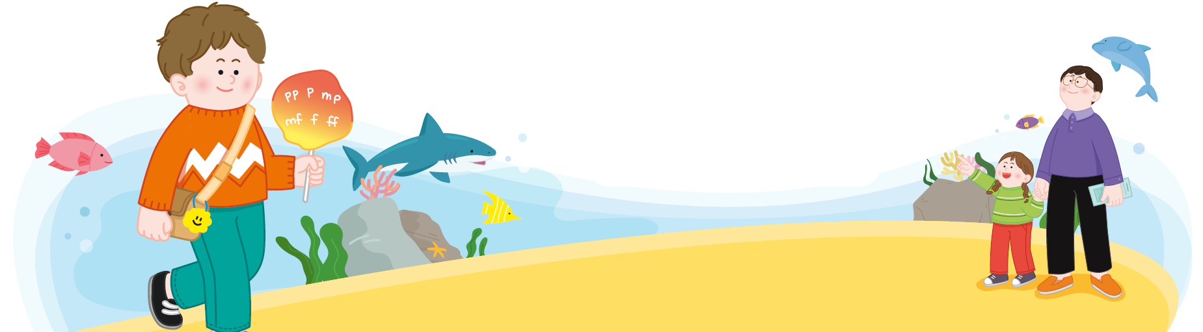


특징 살려 노래 부르기
솜사탕
30~31쪽
56~57쪽
맺기
다음 차시
1
차시 시작
학습 목표
열기
활동
노래 익히기
활동
/ 10

Slide 2

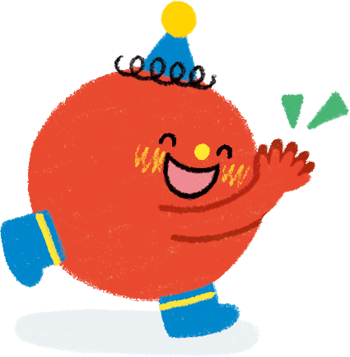
음악의 특징을 살려 재미있게 노래 불러 봅시다.
맺기
다음 차시
2
차시 시작
학습 목표
열기
활동
노래 익히기
활동
/ 10

Slide 3
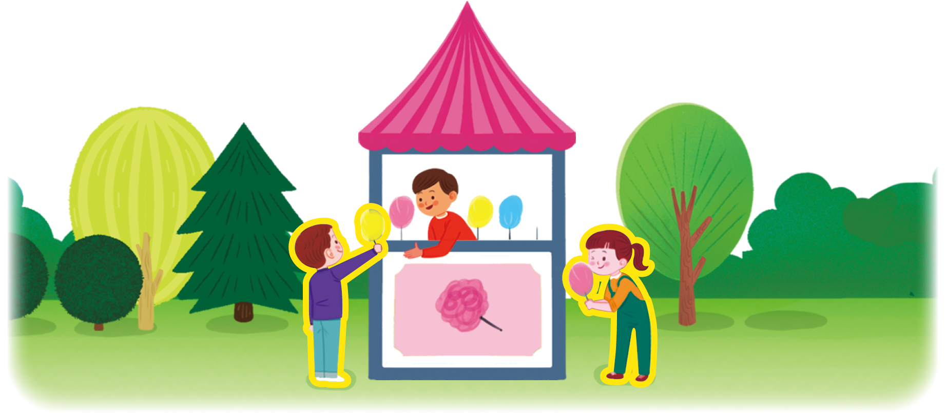
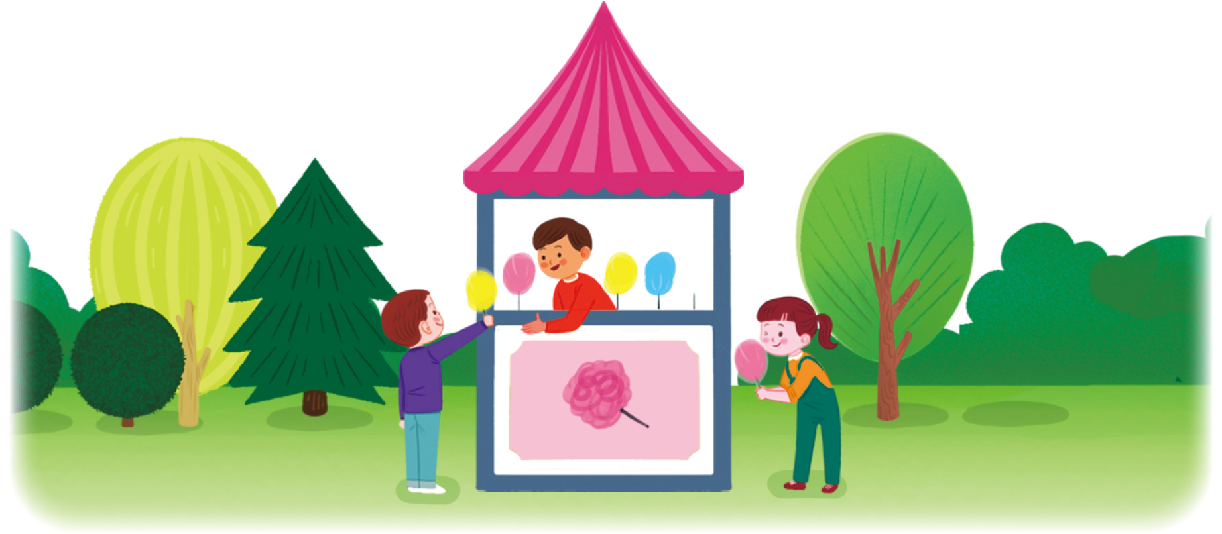
솜사탕을 먹어 본 경험을 나누어 봅시다.
※ 그림을 클릭하세요.
놀이공원에서
먹었는데, 달콤하고
맛있었어요.
공원에서 산책하다 어머니가
사 주셨는데, 어머니와 솜사탕을 나누어 먹으니 행복했어요.
맺기
다음 차시
3
차시 시작
학습 목표
열기
활동
노래 익히기
활동
/ 10

Slide 4


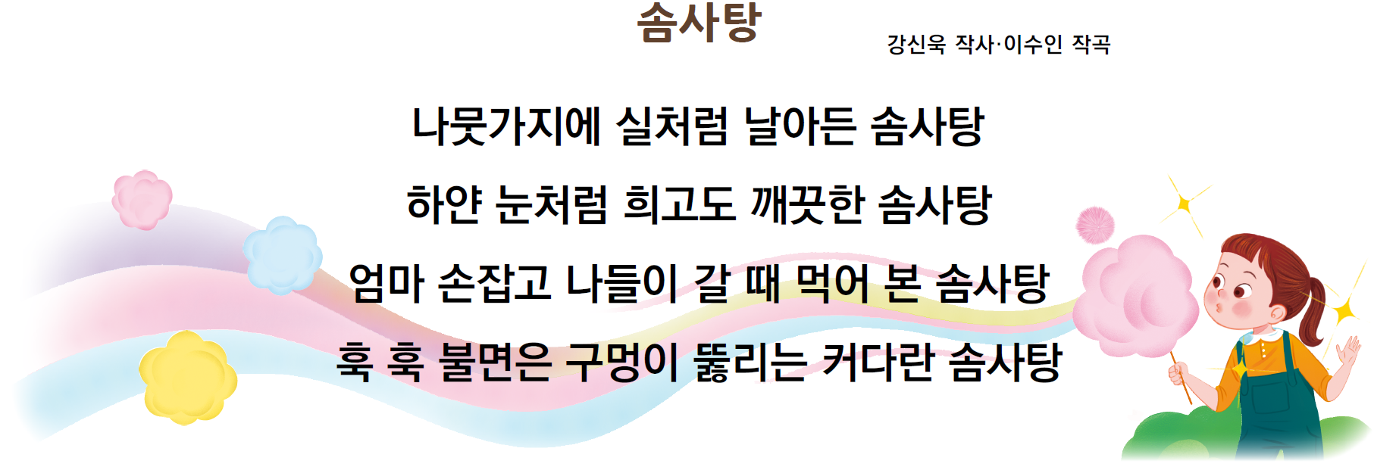
노랫말을 읽고 느낌을 살려 노래 불러 봅시다.
노랫말을 읽고 떠오르는 느낌과 생각을 이야기해 보세요.
노랫말
맺기
다음 차시
4
차시 시작
학습 목표
열기
활동
노래 익히기
활동
/ 10

Slide 5
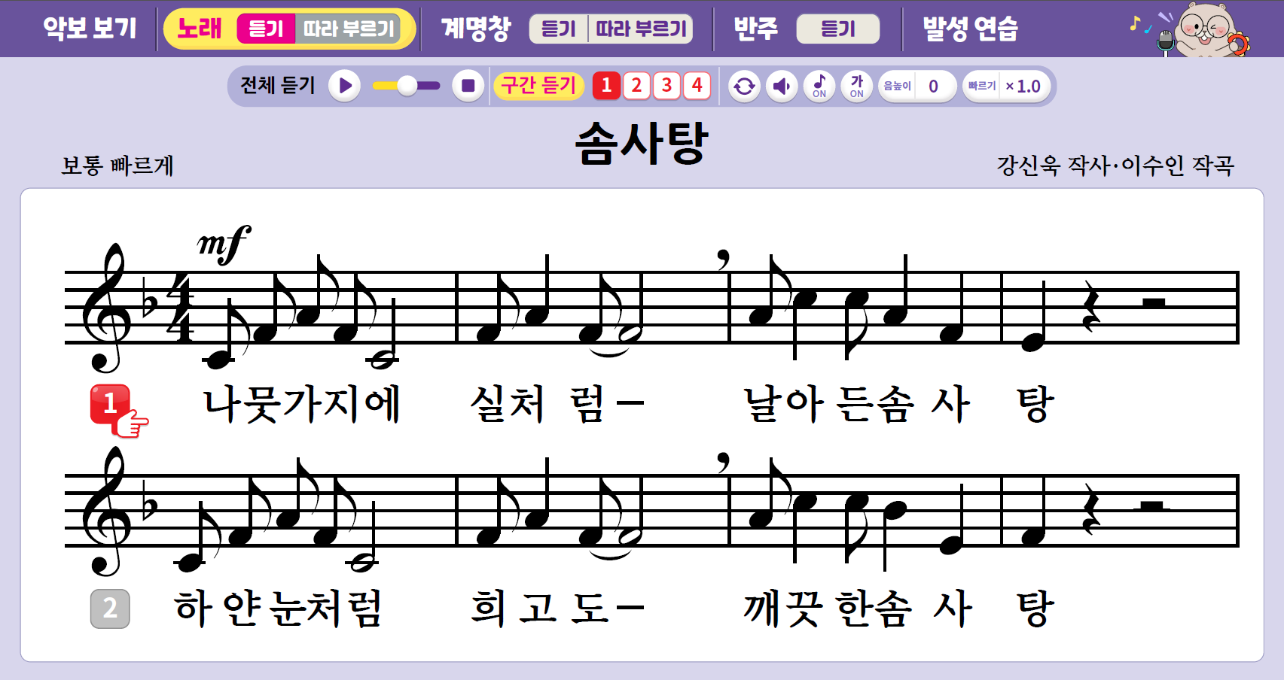
맺기
다음 차시
5
차시 시작
학습 목표
열기
활동
노래 익히기
활동
/ 10

Slide 6

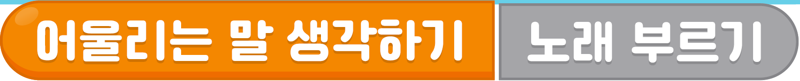
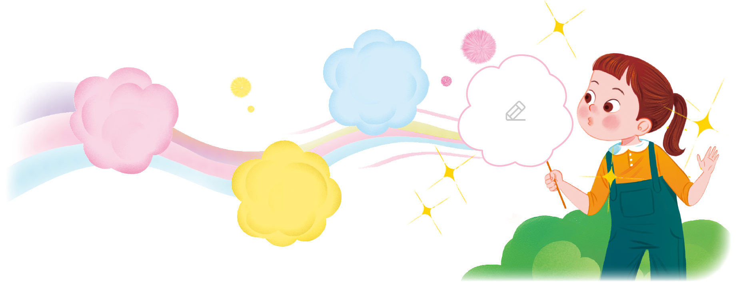




부분에 어울리는 말을 넣어 노래 불러 봅시다.
솜사탕에 어울리는 느낌을 나타내는 말을 생각해 보세요.
동글
휘익
말랑
맺기
다음 차시
6
차시 시작
학습 목표
열기
활동
노래 익히기
활동
/ 10

Slide 7
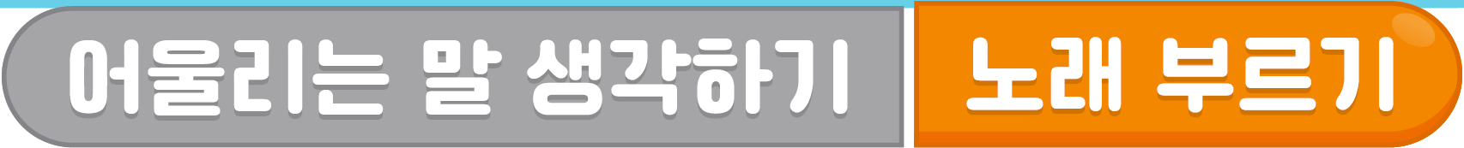
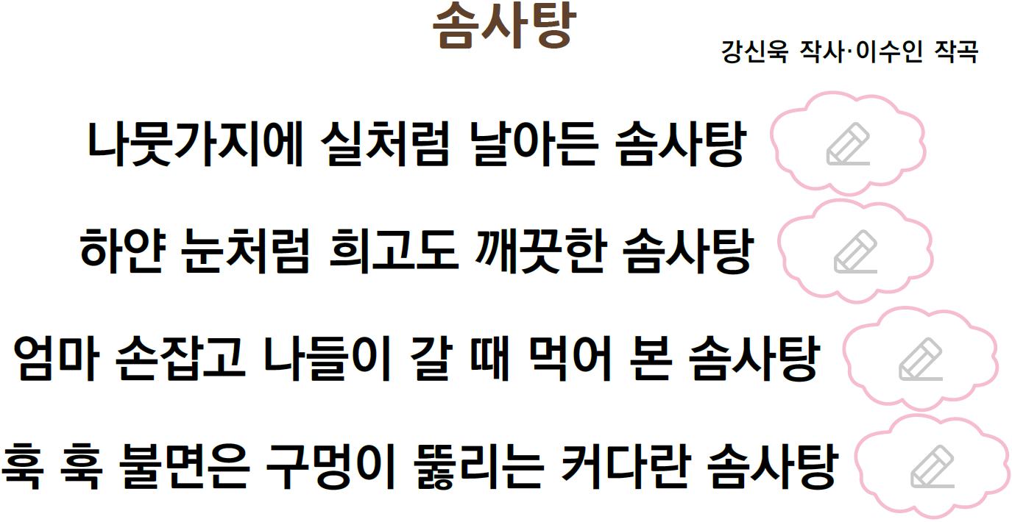
부분에 어울리는 말을 넣어 노래 불러 봅시다.
어울리는 말을 넣어 노래 불러 보세요.
노래
반주
맺기
다음 차시
6
차시 시작
학습 목표
열기
활동
노래 익히기
활동
/ 10

Slide 8
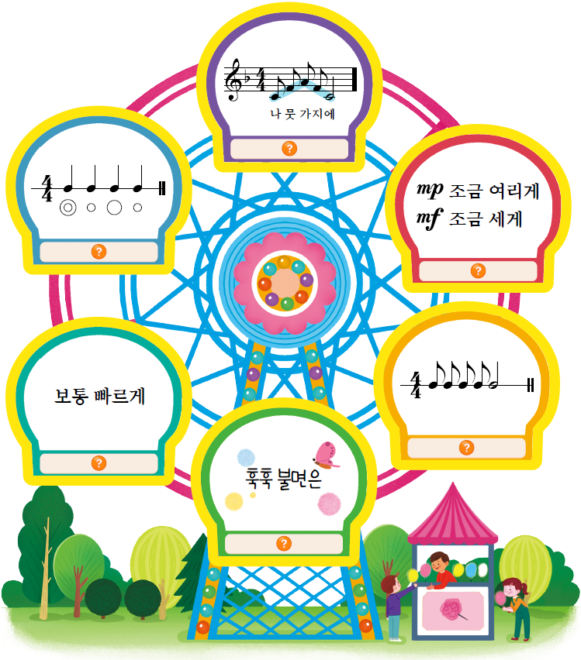
음악의 특징을 살려 노래 불러 봅시다.
※ 대관람차를 클릭하세요.
노래
반주
맺기
다음 차시
7
차시 시작
학습 목표
열기
활동
노래 익히기
활동
/ 10

Slide 9
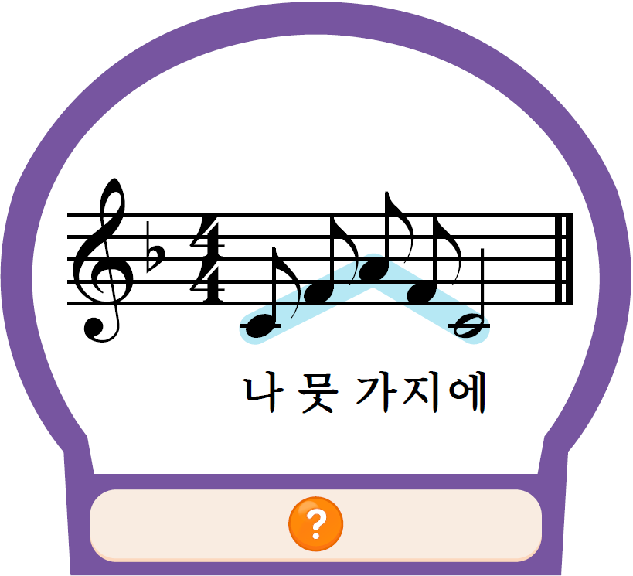


음높이
맺기
다음 차시
7
차시 시작
학습 목표
열기
활동
노래 익히기
활동
/ 10

Slide 10
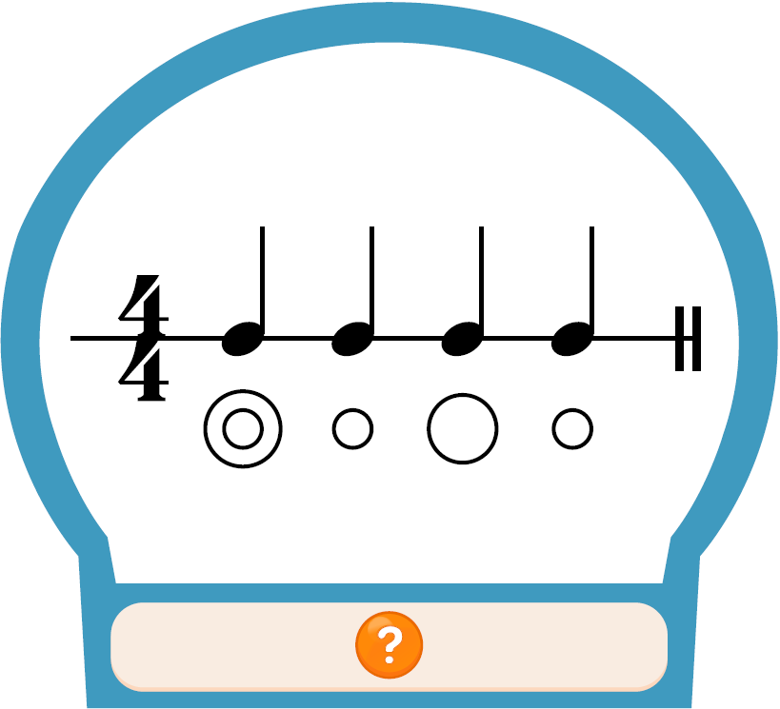
박자
맺기
다음 차시
7
차시 시작
학습 목표
열기
활동
노래 익히기
활동
/ 10

Slide 11
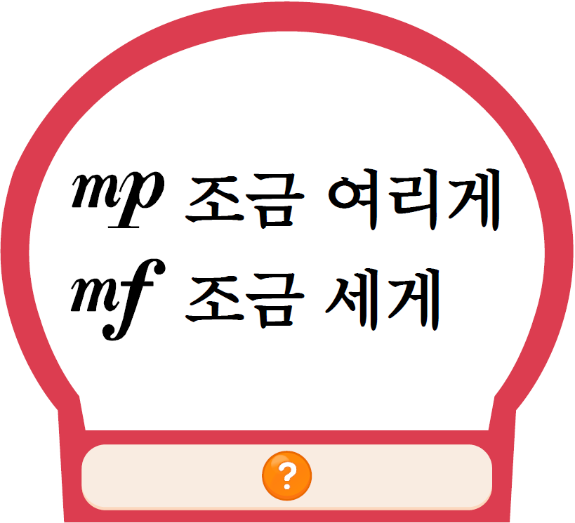
셈여림
맺기
다음 차시
7
차시 시작
학습 목표
열기
활동
노래 익히기
활동
/ 10

Slide 12
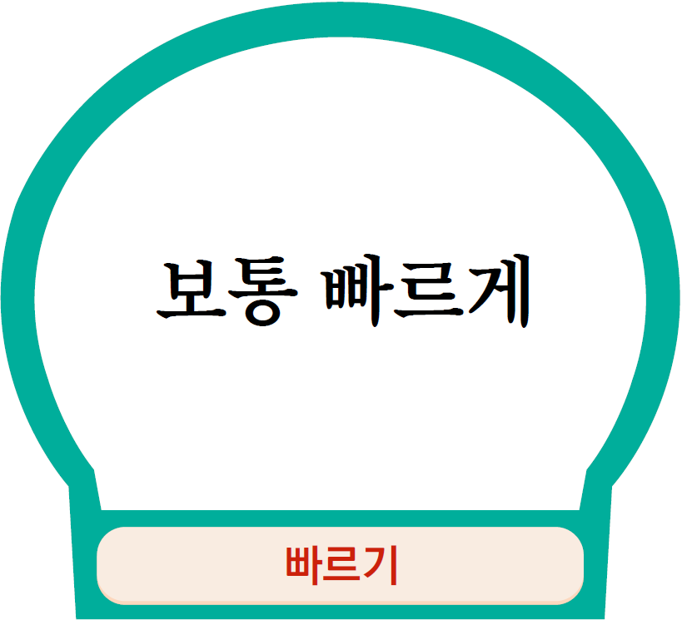
빠르기
맺기
다음 차시
7
차시 시작
학습 목표
열기
활동
노래 익히기
활동
/ 10

Slide 13
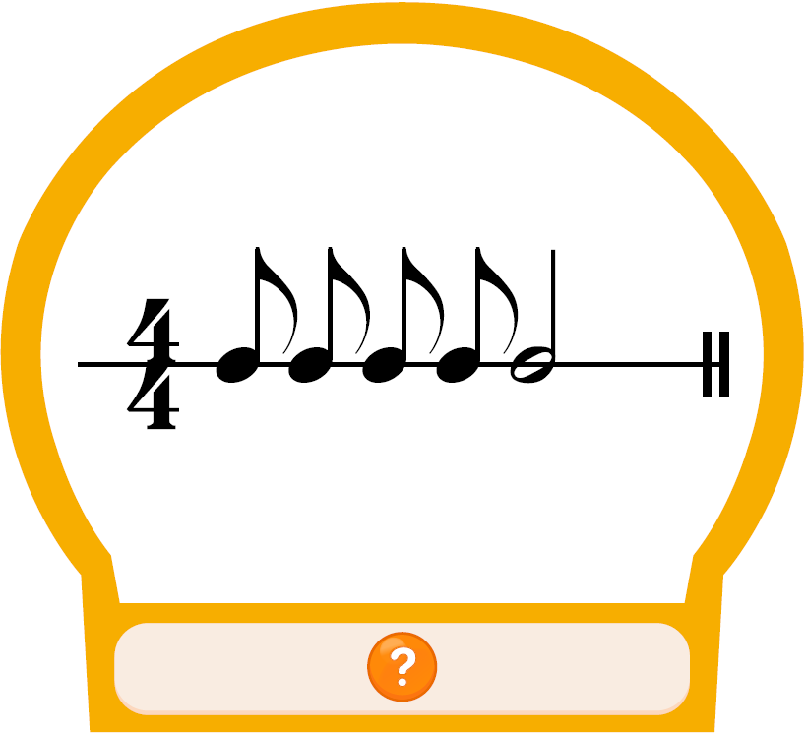
리듬
맺기
다음 차시
7
차시 시작
학습 목표
열기
활동
노래 익히기
활동
/ 10

Slide 14
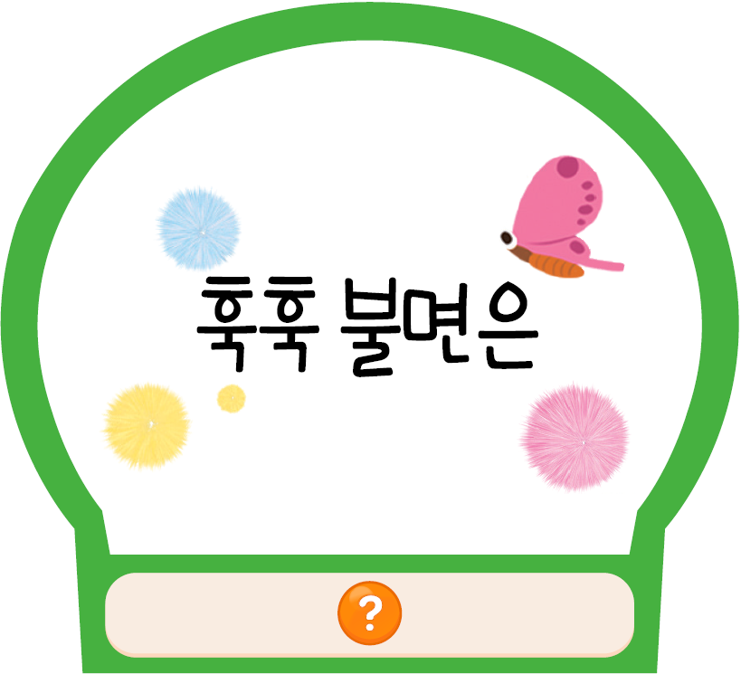
노랫말의 느낌
맺기
다음 차시
7
차시 시작
학습 목표
열기
활동
노래 익히기
활동
/ 10

Slide 15
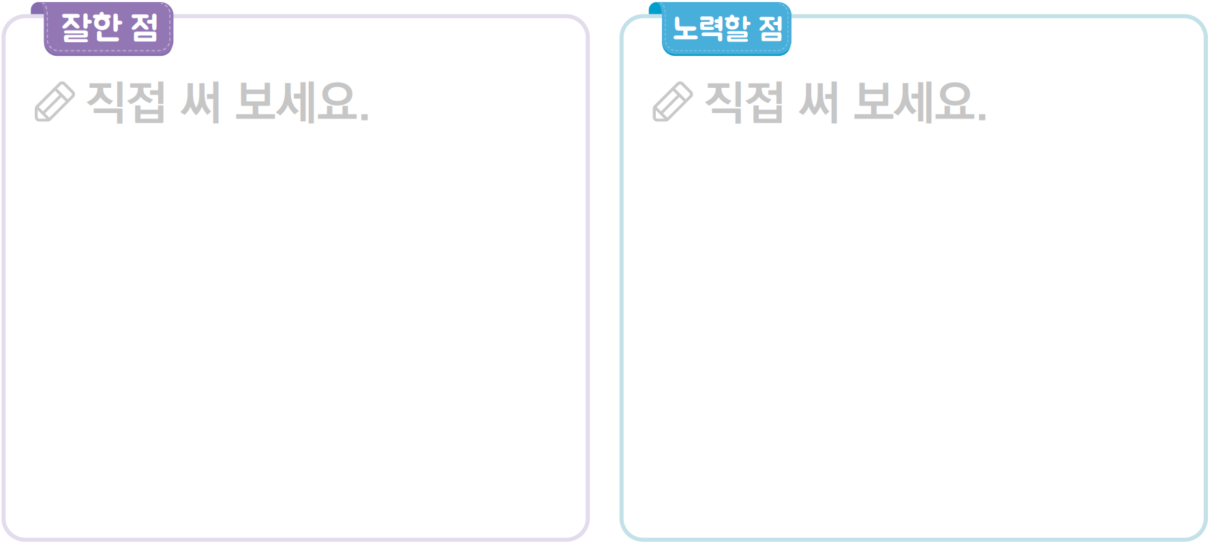
친구의 노래를 듣고 잘한 점과 노력할 점을 이야기해 봅시다.
맺기
다음 차시
8
차시 시작
학습 목표
열기
활동
노래 익히기
활동
/ 10

Slide 16
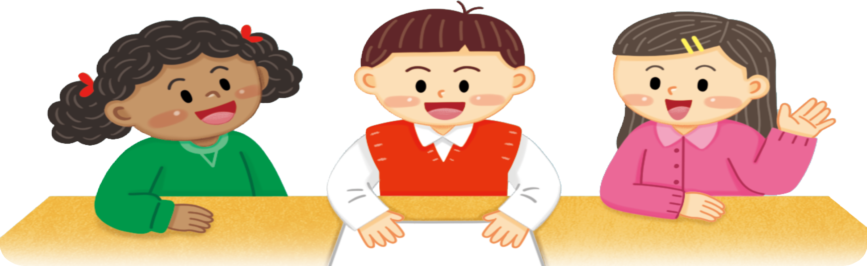





친구들 앞에서 발표한 소감을 이야기해 봅시다.
※ 그림을 클릭하세요.
여러 가지
음악의 특징을
알게 되었어요.
리듬꼴이
헷갈려서 연습을
많이 했어요.
노랫말의 느낌을
살려 아름답게
표현하니 좋았어요.
맺기
다음 차시
9
차시 시작
학습 목표
열기
활동
노래 익히기
활동
/ 10

Slide 17
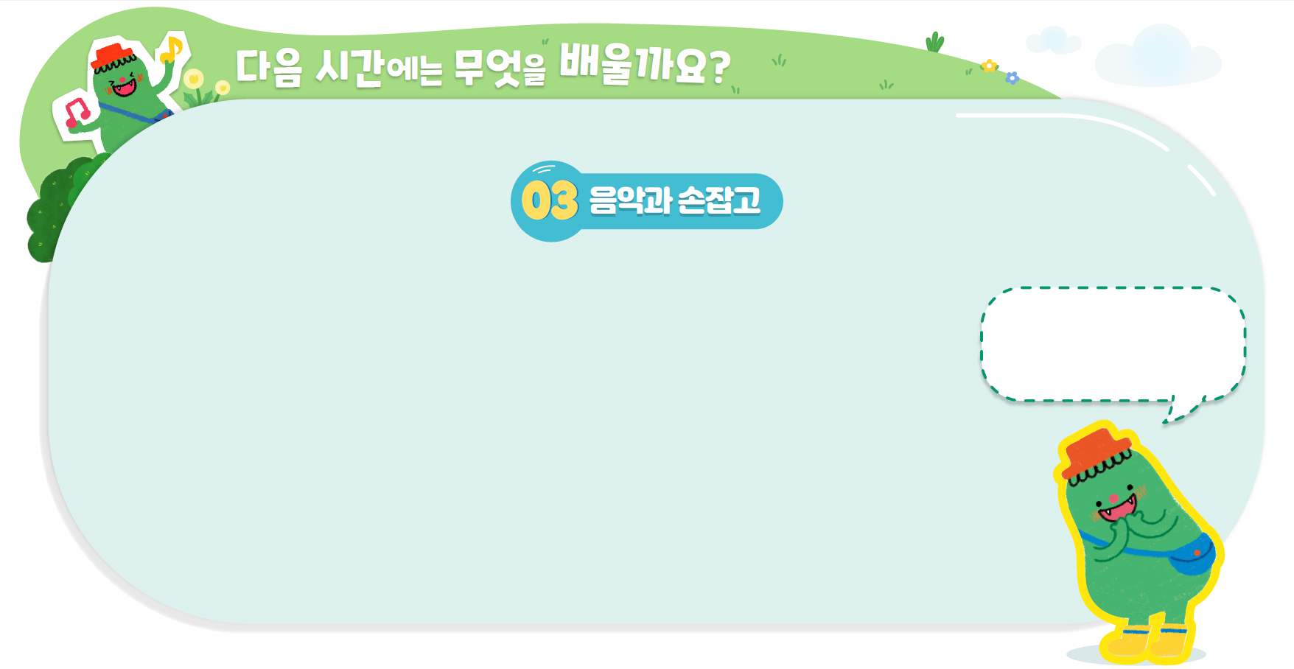
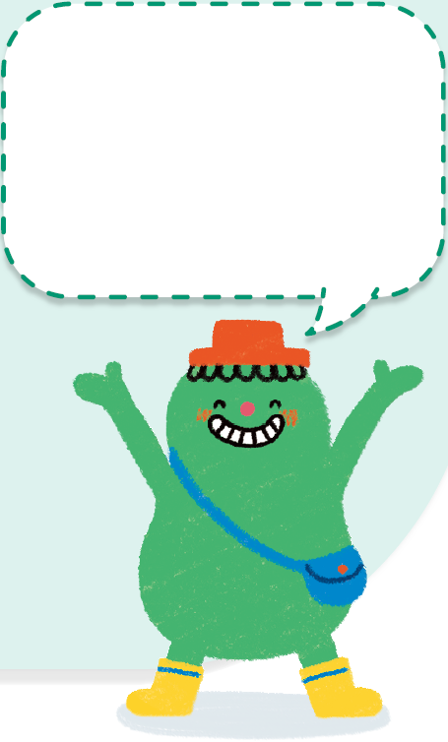

편안한 복장
입고 오세요.
놀이하며 부르는 노래
준비물 있어요!
남생아 놀아라, 두껍이집이 여물까
58~59쪽
맺기
다음 차시
10
차시 시작
학습 목표
열기
활동
노래 익히기
활동
/ 10

